Slide 1
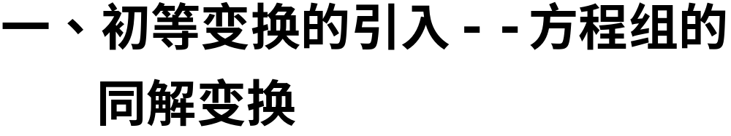




1.5 初等变换和初等矩阵

Slide 2
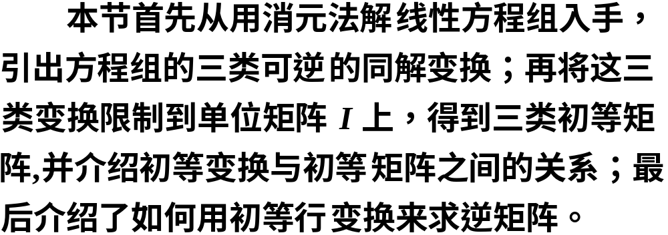
学习思路

Slide 3
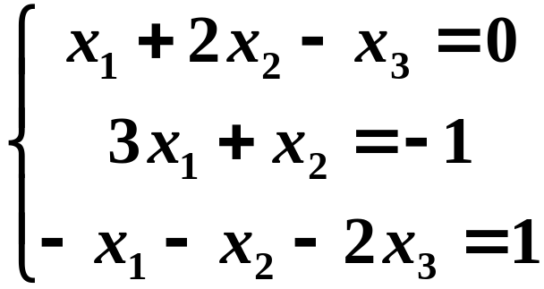




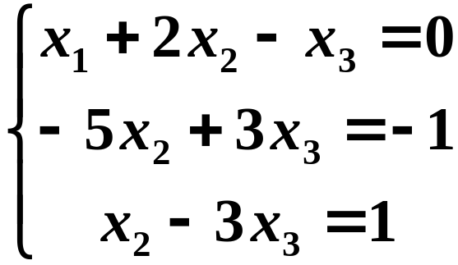


一、初等变换的引入-----
线性方程组的同解变换
我们来分析用消元法解下列方程组的过程．
引例
求解线性方程组

Slide 4
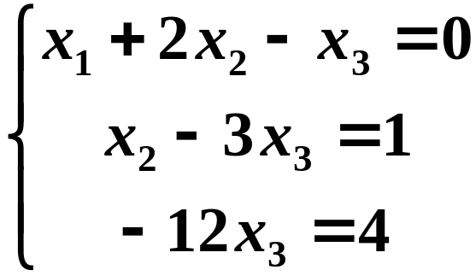


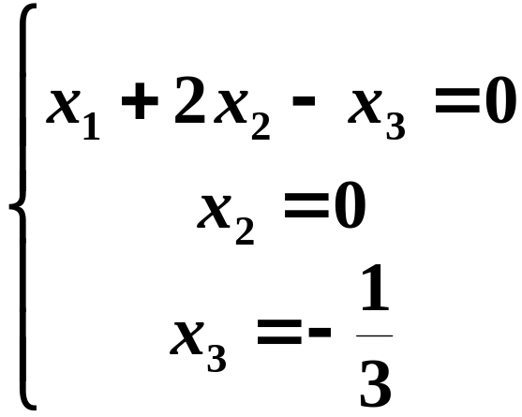
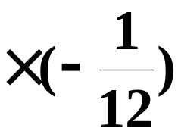


Slide 5
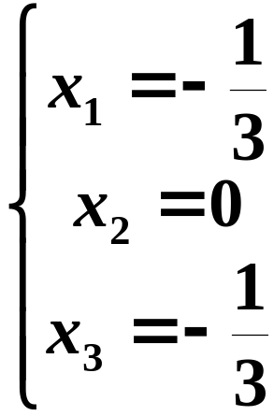



Slide 6
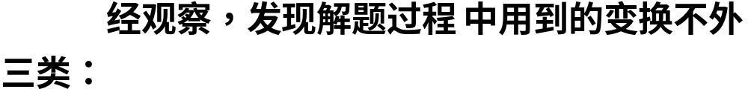





小结：
1．上述解方程组的方法称为Gauss消元法．
2．
（1）交换两个方程的次序；
（ 与 相互替换）
（2）以不等于０的常数 乘上某个方程；
（以 替换 ）
（3）一个方程加上另一个方程的常数k倍．
（以 替换 ）

Slide 7







3．上述三种变换都是可逆的．
由于三种变换都是可逆的，所以变换前的方程组与变换后的方程组是同解的．故这三种变换是同解变换．

Slide 8
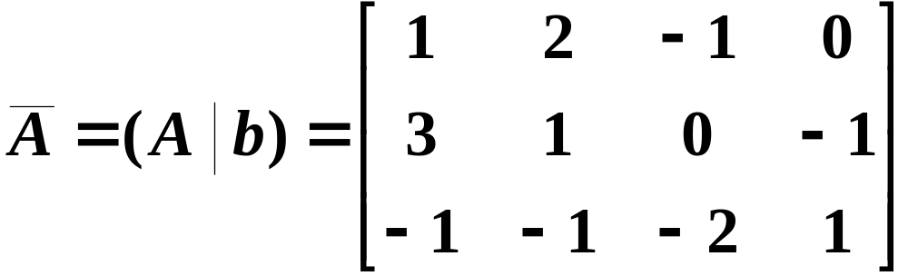

因为在上述变换过程中，仅仅只对方程组的系数和常数进行运算，未知量并未参与运算．
若记
则对方程组的变换完全可以转换为对矩阵 (方程组（I）的增广矩阵）的变换．
线性方程组求解问题转化为矩阵问题！

Slide 9

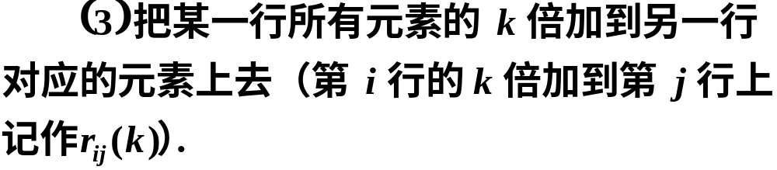
二、矩阵的初等变换
定义1
下面三种变换称为矩阵的初等行变换:

Slide 10

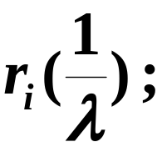



同理可定义矩阵的初等列变换(所用记号是把“r”换成“c”)．(row,column)
定义2 矩阵的初等列变换与初等行变换统称为初等变换．
初等变换的逆变换仍为初等变换, 且变换类型相同．
逆变换
逆变换
逆变换

Slide 11

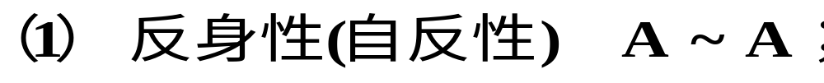
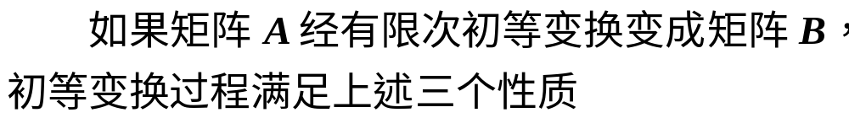
数学上将具有下述三条性质的关系称为等价关系．
例如，两个线性方程组同解，
就称这两个线性方程组等价

Slide 12

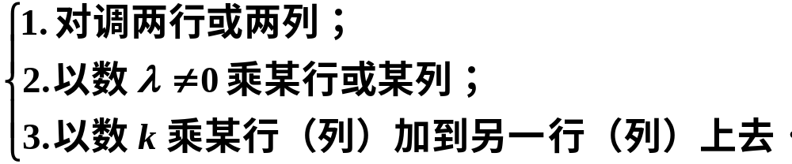
三、初等矩阵的概念
矩阵的初等变换是矩阵的一种基本运算，应用广泛.
定义 由单位矩阵 经过一次初等变换得到的方阵称为初等矩阵.
三种初等变换对应着三种初等方阵.

Slide 13

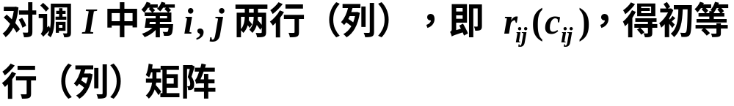

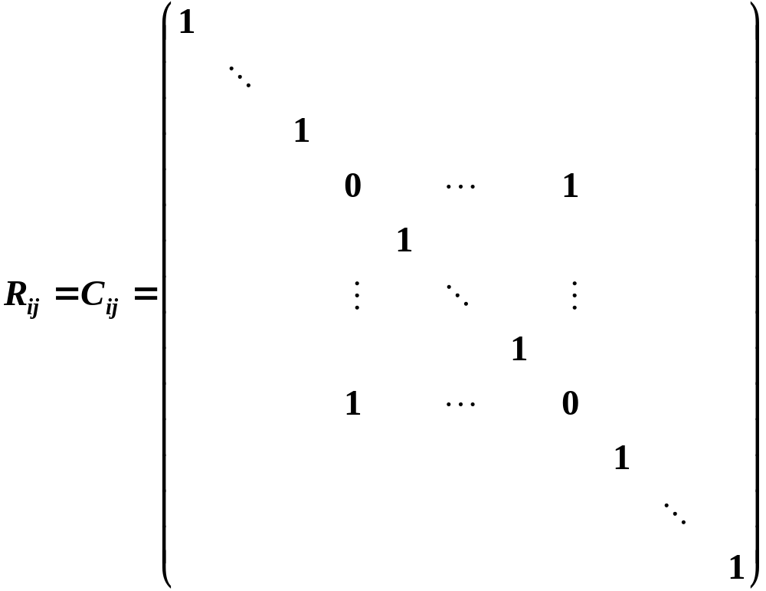





Slide 14
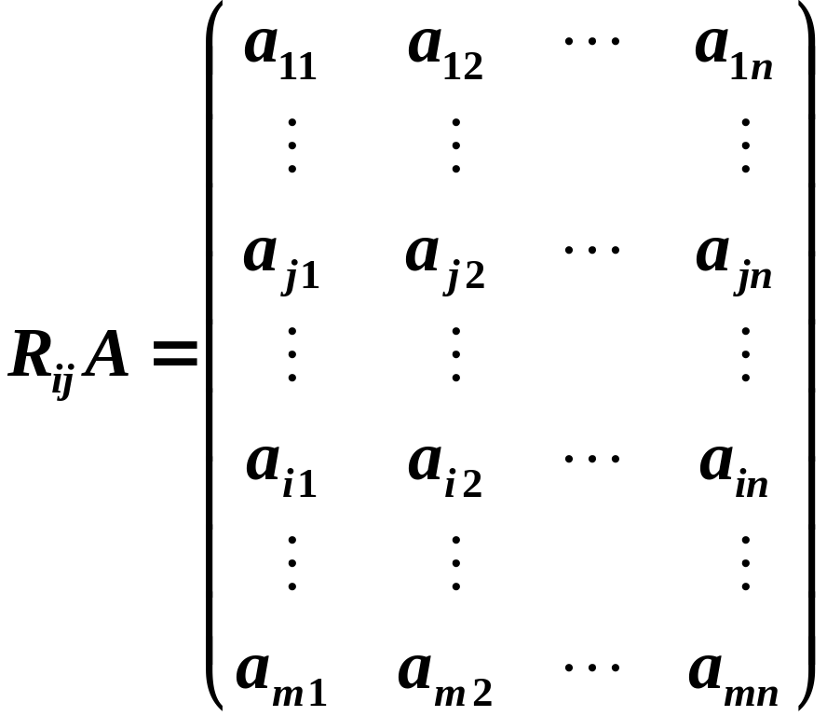
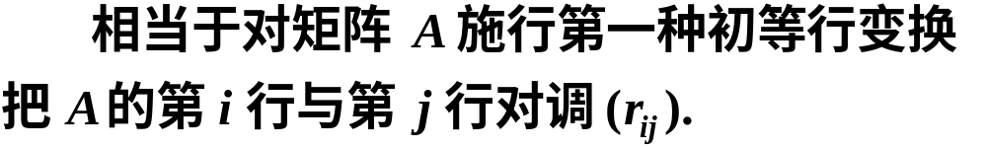

Slide 15
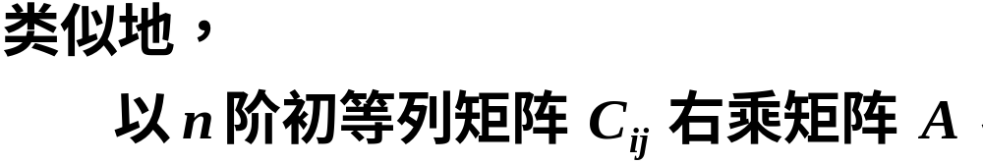
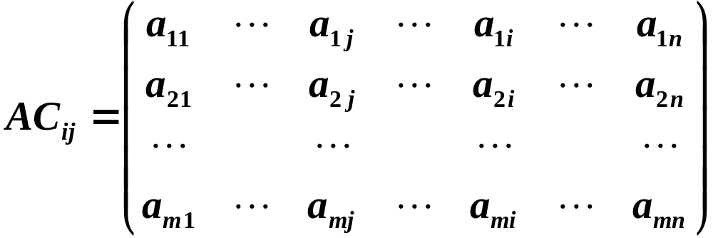
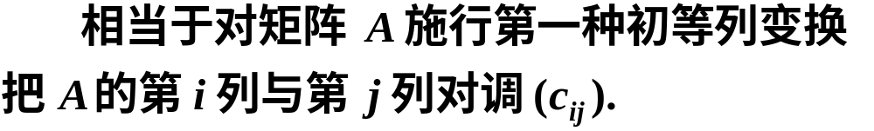

Slide 16
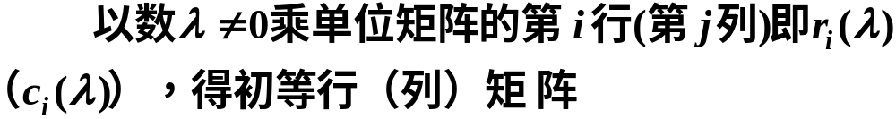

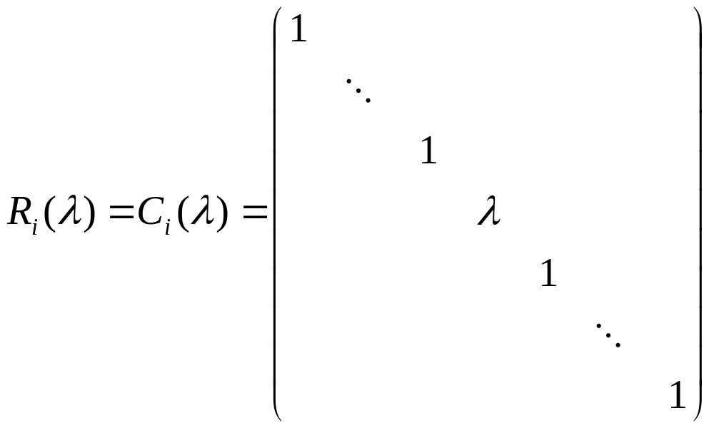
第 i 列

Slide 17

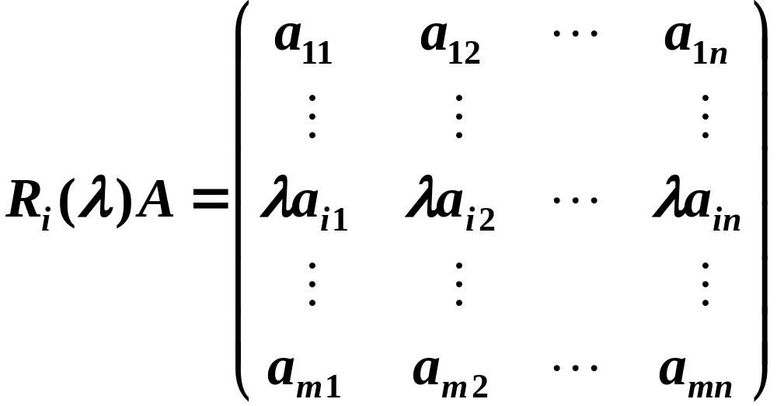

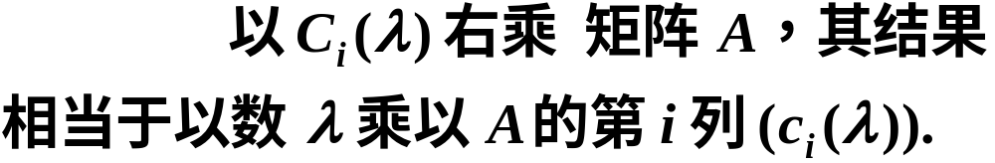

Slide 18
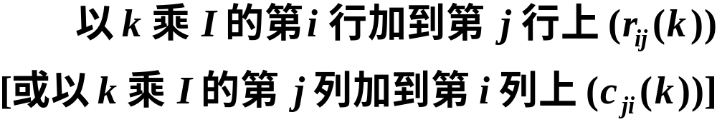
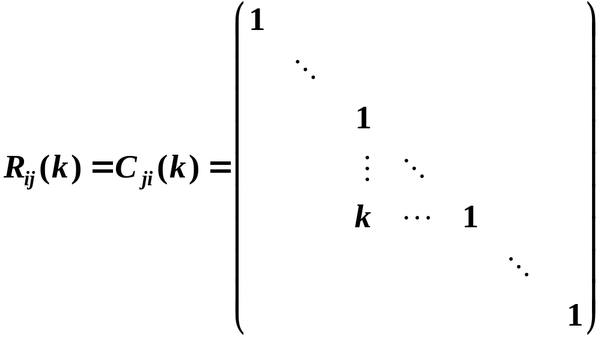



Slide 19
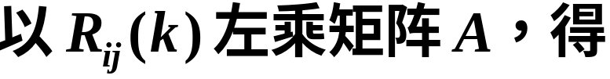
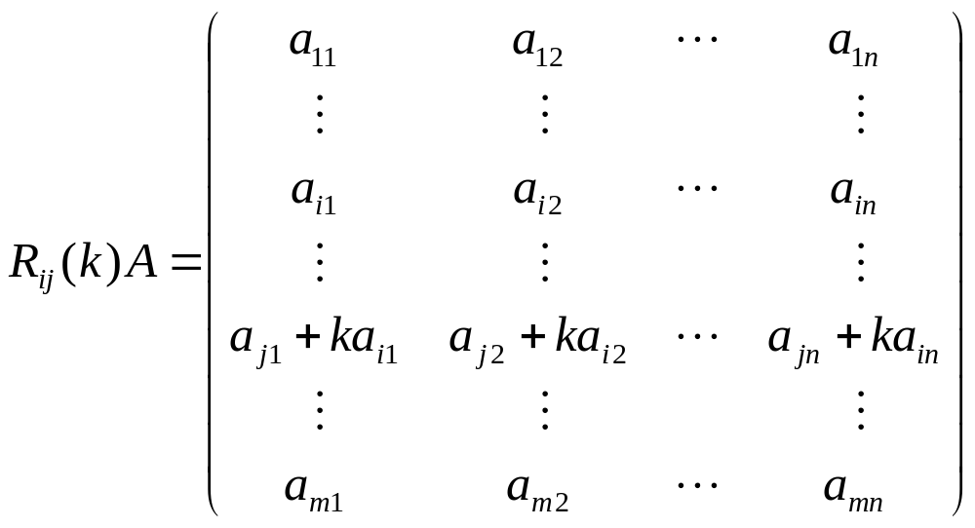

Slide 20
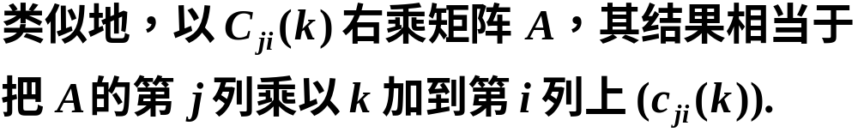
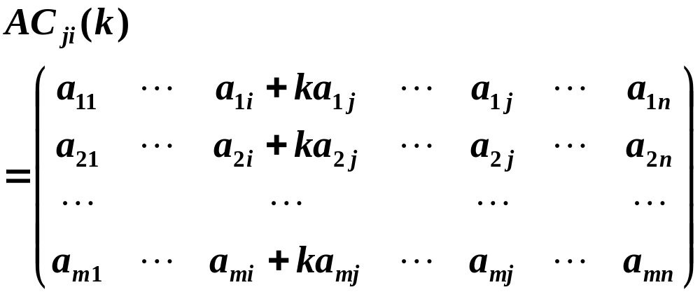

Slide 21
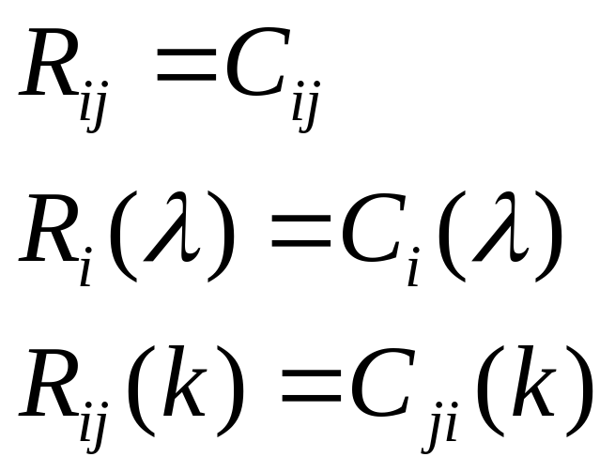
特别注意：
初等行变换与初等列变换所得初等矩阵之间的关系满足：

Slide 22





定理1 设 是一个 矩阵，对 施行一次初等行变换，相当于在 的左边乘以相应的 阶初等矩阵；对 施行一次初等列变换，相当于在 的右边乘以相应的 阶初等矩阵.
初等变换
初等矩阵
初等逆变换
初等逆矩阵
初等变换对应初等矩阵，由初等变换可逆，可知初等矩阵可逆，且此初等变换的逆变换就对应此初等矩阵的逆矩阵！

Slide 23
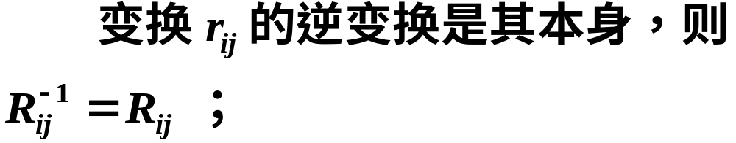
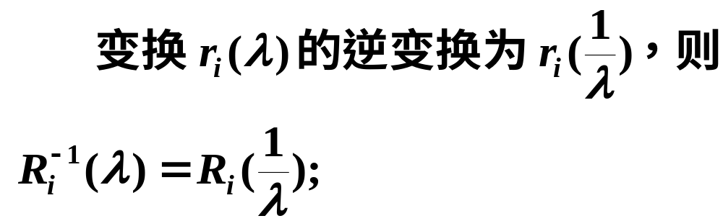
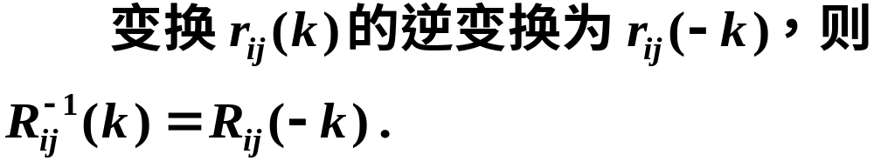

Slide 24

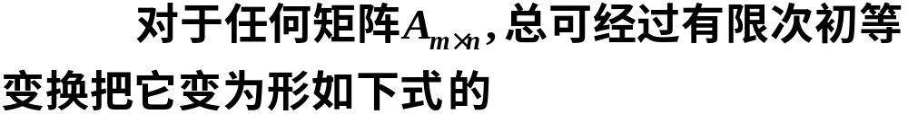

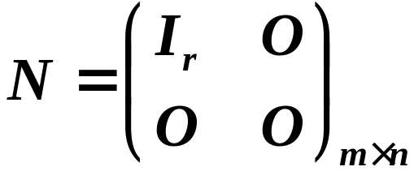

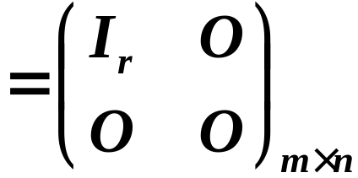

四、初等矩阵的应用

Slide 25
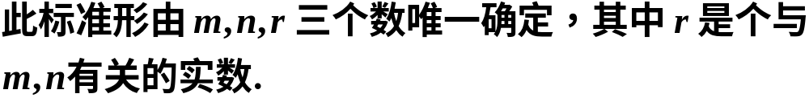
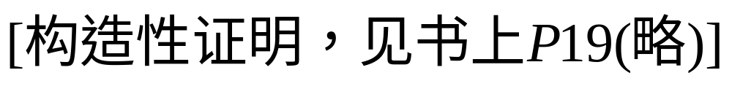
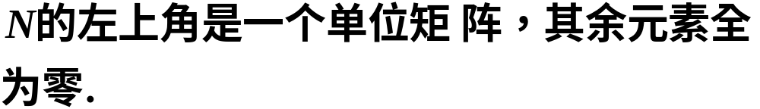
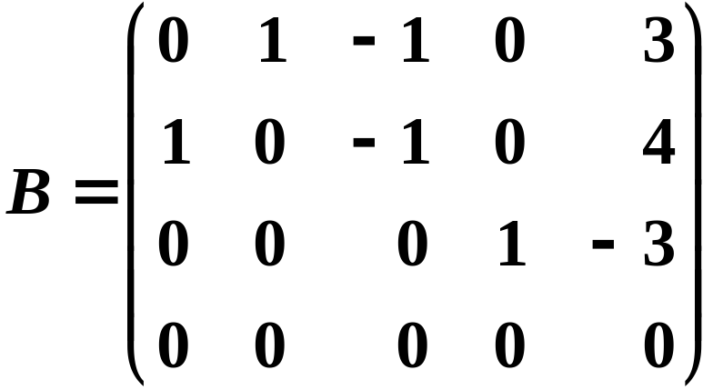
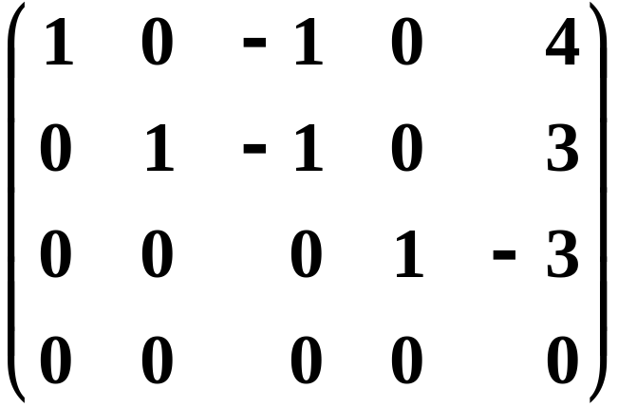


特点：
例如，

Slide 26

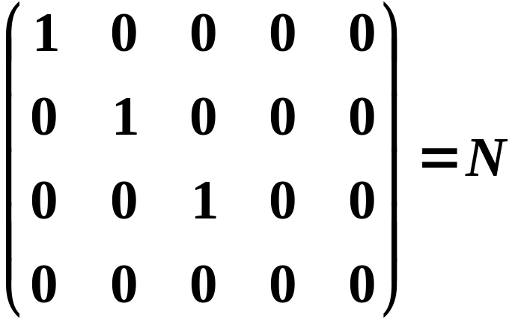
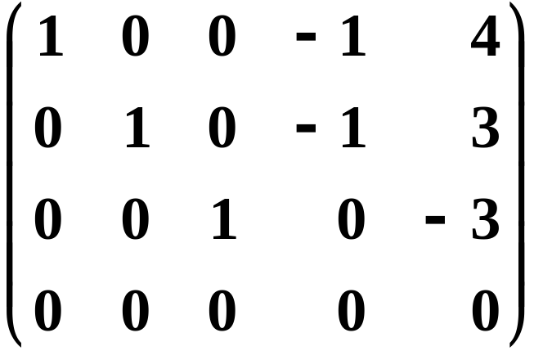
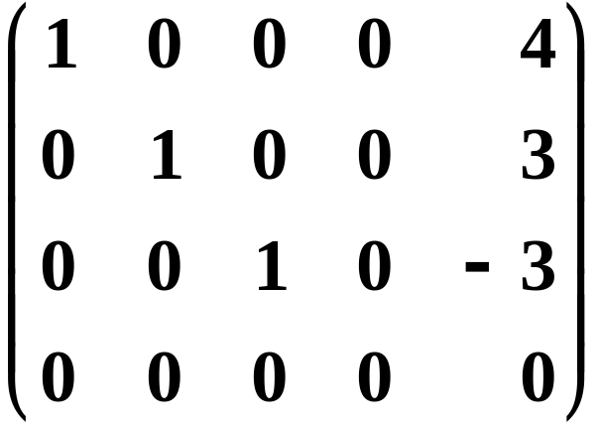
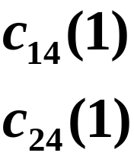




Slide 27


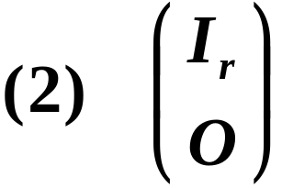



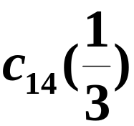






Slide 28





由于初等矩阵均可逆，可逆阵的乘积仍是可逆阵，所以定理2可改写成：

Slide 29










标准形

Slide 30





Slide 31







Slide 32







Slide 33

矩阵可逆的又一个重要定理
定理3 A为可逆方阵的充分必要条件是存在有限个初等方阵
证
充分性：
A=P₁P₂…P_{l} 其中P_{i}(1<=i<=l)为初等方阵。由初等方阵可逆，其乘积也可逆，可得A可逆。

Slide 34

必要性：

Slide 35











Slide 36





（应用一）利用初等变换求逆阵的方法：
矩阵分块思想
特别注意：为什么不能既用行变换又用列变换？

Slide 37





例 2
解

Slide 38











Slide 39






初等行变换

Slide 40




例 3
解

Slide 41



Slide 42



Slide 43








列变换
行变换

Slide 44









Slide 45





Slide 46










五、小结
1.初等行(列)变换
初等变换的逆变换仍为初等变换, 且变换类型相同．
2.
初等变换
3.矩阵等价具有的性质

Slide 47


一次初等变换
4. 单位矩阵 初等矩阵.
5. 利用初等变换求逆阵的步骤是:

Slide 48





方阵可逆的简单判别法

Slide 49








